Slide 1


Slide 2
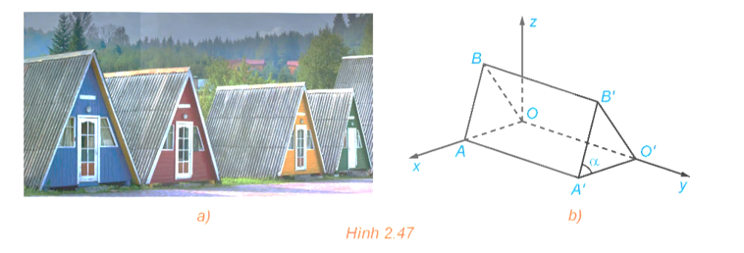
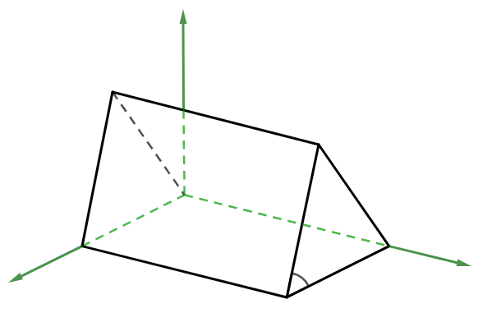
Những căn nhà gỗ được phác thảo dưới dạng một hình lăng trụ đứng tam giác OAB.O'A'B'. Với hệ trục toạ độ Oxyz thể hiện như Hình (đơn vị đo cm), hai điểm A' và B' có toạ độ lần lượt là (240; 450; 0) và (120; 450; 300). Từ những thông tin trên, có thể tính được kích thước mỗi chiều của những căn nhà gỗ hay không?
Câu hỏi trên cũng có nghĩa là nếu như chúng ta biết toạ độ các điểm trong không gian, liệu chúng ta có thể tính được khoảng cách giữa hai điểm đó hay không?
Ta sẽ đi tìm hiểu vấn đề đó trong bài học hôm nay

Slide 3



Trong không gian Oxyz, cho hai vectơ
Biểu diễn hai vectơ qua các vectơ đơn vị
Biểu diễn hai vectơ và qua các vectơ đơn vị , từ đó xác định toạ độ của hai vectơ đó.
Hãy nhắc lại biểu thức toạ độ các phép toán của các vectơ tương ứng trong mặt phẳng?
Từ đó, dự đoán biểu thức toạ độ của các phép toán cộng/trừ vectơ và phép nhân một số với một vectơ trong không gian?

Slide 4



Trong không gian Oxyz cho hai vectơ: và . Ta có:
Là
Nếu tọa độ vectơ là thì tọa độ vectơ đối là gì?
Hai vectơ
cùng phương
khi và chỉ khi tồn tại số thực k sao cho .
Khi đó
Với các vectơ
Ta có:
1

Slide 5


Cho tam giác ABC với
a) Gọi M là trung điểm của đoạn thẳng AB. Tìm tọa độ M
b) Gọi G là trọng tâm của tam giác ABC. Tìm tọa độ điểm G
a) Gọi toạ độ của M là (x; y; z) thì
Từ đẳng thức suy ra:
b) Tương tự câu a)
Từ đẳng thức suy ra:

Slide 6

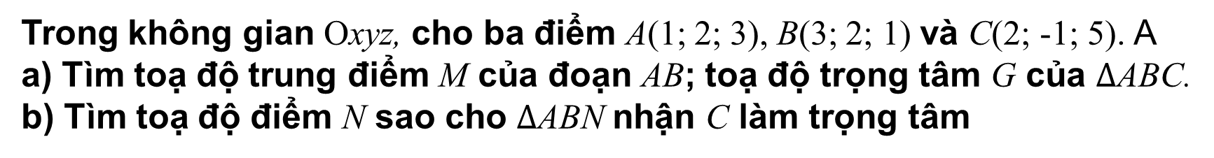
Tọa độ trung điểm đoạn thẳng AB là
Tọa độ trọng tâm tam giác ABC là
Trong không gian Oxyz, cho ba điểm A(1; 2; 3), B(3; 2; 1) và C(2; -1; 5). A
a) Tìm toạ độ trung điểm M của đoạn AB; toạ độ trọng tâm G của $∆$ABC.
b) Tìm toạ độ điểm N sao cho $∆$ABN nhận C làm trọng tâm
2
Áp dụng công thức tọa độ trung điểm và trọng tâm tam giác, ta có
M(2; 2; 2); G(2; 1; 3)
b) Từ giả thiết ta có . Tương tự
Vậy là điểm cần tìm.

Slide 7

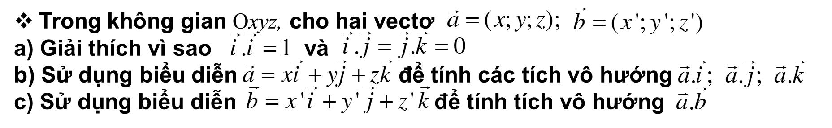

II . BIỂU THỨC TỌA ĐỘ TÍCH VÔ HƯỚNG
3
a) Vì có độ dài là 1 nên
Vì nên
b) Ta có
Tương tự
c) Từ câu b) ta có
Trong không gian Oxyz, tích vô hướng của 2 vectơ
được xác định bởi công thức:

Slide 8


Với
ta có:
Trong không gian Oxyz, cho 2 vectơ
3
Tính
Hoặc

Slide 9
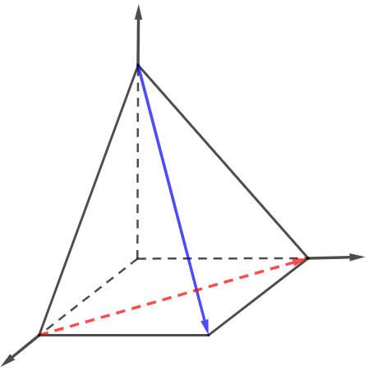
Hình chóp S.ABCD đáy hình chữ nhật, SA$⊥$(ABCD). SA = 2, AB = 3, AD = 4.
4
Xét hệ toạ độ Oxyz với O$≡$A, Ox, Oy, Oz trùng các tia AB, AD, AS (H.2.48).
a) Xác định toạ độ của các điểm S, A, B, C, D.
b) Tính BD; SC và
H.2.48

Slide 10
3
Trong không gian Oxyz, cho A(0; 2; 1), B(3;-2; 1) và C(-2; 5; 7).
a) Tính chu vi của tam giác ABC. b) Tính
a) Chu vi của tam giác ABC là:

Slide 11
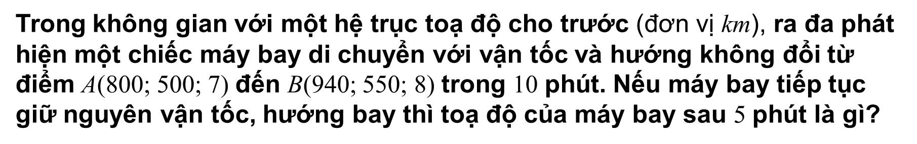


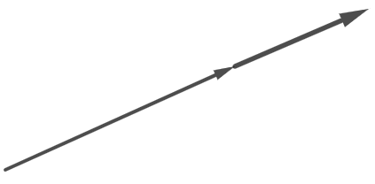



IV . VẬN DỤNG TOẠ ĐỘ CỦA VECTƠ TRONG MỘT SỐ BÀI TOÁN THỰC TIỄN
5
Gọi C(x; y, z) là vị trí máy bay sau 5 phút tiếp theo.
Gọi D là vị trí máy bay sau 10 phút tiếp theo
Theo giả thiết ta có

Slide 12

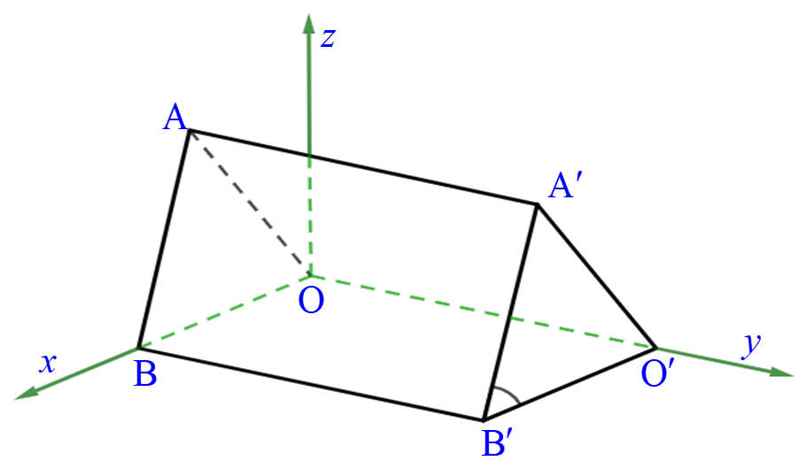
6
Trả lời câu hỏi tình huống mở đầu

Slide 13

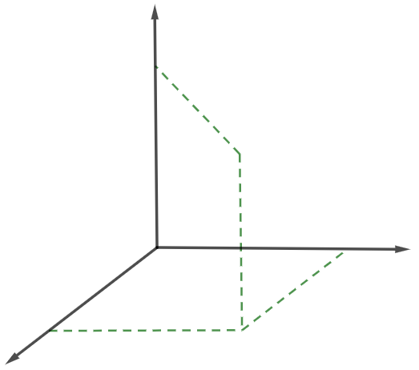

Hai chiếc khinh khí cầu bay lên cùng một điểm. Chiếc thứ nhất nằm cách điểm xuất phát 2km về phía nam và 1km về phía đông, đồng thời cách mặt đất 0,5km. Chiếc thứ hai nằm cách điểm xuất phát 1km về phía bắc và 1,5km về phía tây, đồng thời cách mặt đất 0,8km.
7
Khinh khí cầu thứ nhất và thứ hai có toạ độ lần lượt là A(2; 1; 0,5) và B(-1; -1,5; 0,8).
b) Khoảng cách giữa hai khinh khí cầu là
c) Khinh khí cầu thứ nhất cách xa điểm xuất phát hơn vì:
Đông

Slide 14


Slide 15




Trong không gian Oxyz, cho ba vecto
a) Tìm toạ độ của các vectơ
b) Tính các tích vô hướng
Trong không gian Oxyz, cho ba điểm M(-4; 3; 3), N(4; -4; 2), P(3; 6; −1).
a) Tìm toạ độ , CMR ba điểm M, N, P không thẳng hàng.
b) Tìm toạ độ . Tìm toạ độ điểm Q: MNPQ là hình bình hành.
c) Tính chu vi của hình bình hành MNPQ.
MNPQ là HBH
c) Chu vi của hình bình hành MNPQ:

Slide 16


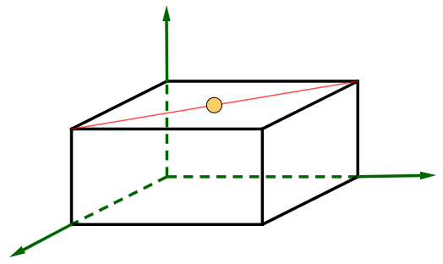
Trong không gian Oxyz cho 3 điểm: A(1; 0; 1), B(0; -3; 1), C(4; -1; 4).
a) Trọng tâm
Phòng học thiết kế dạng hình hộp chữ nhật, dài 8m, rộng 6m, cao 3m. Một chiếc đèn được treo tại chính giữa trần nhà của phòng học. Xét hệ trục toạ độ Oxyz có gốc O trùng với một góc phòng và mặt phẳng (Oxy) trùng với mặt sàn. Hãy tìm toạ độ của điểm treo đèn
Gọi A là đỉnh của hình hộp chữ nhật trên mặt phẳng Oxz; B là đỉnh của hình hộp chữ nhật nằm trên mặt phẳng Oyz và không nằm trên các trục.
Trần nhà hình chữ nhật nên điểm treo đèn là trung điểm đường chéo AB:
nên toạ độ của điểm treo đèn là .

Slide 17

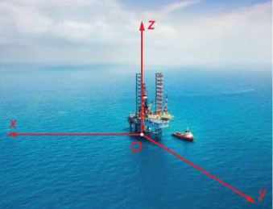
Trong không gian, xét hệ toạ độ Oxyz có gốc O trùng với vị trí như (H.2.52). Một chiếc ra đa đặt tại giàn khoan có phạm vi theo dõi 30km. Hỏi ra đa có thể phát hiện được một chiếc tàu thám hiểm có toạ độ là (25; 15; 10) đối với hệ toạ độ nói trên hay không? Hãy giải thích vì sao.
Khoảng cách từ tàu thám hiểm đến ra đa là
Khoảng cách này lớn hơn phạm vi theo dõi của radar nên radar không thể phát hiện được tàu thám hiểm.
Hình.2.52

Slide 18
